Slide 1
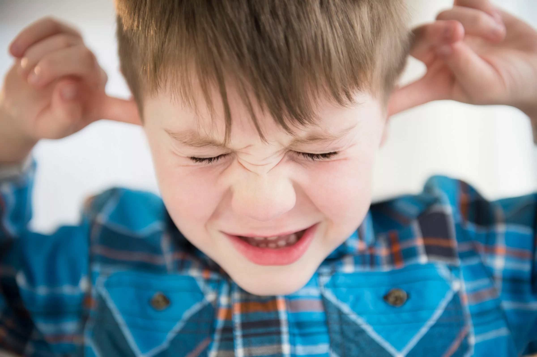
Логопедическая помощь детям с РАС
Учитель-логопед:
Цыбулева Ю.В.

Slide 2
Содержание:
Краткая характеристика речевого развития детей с РАС
Основные задачи логопедической работы с учащимися с РАС
Направления логопедической коррекции
Методики коррекции используемые в логопедической работе с учащимися с РАС
Заключение

Slide 3
Последнее время стало больше уделяться внимания проблеме изучения и коррекции раннего детского аутизма у детей. И в тоже время нет единой точки зрения на коррекционную работу логопеда с аутичными детьми.
Подходы к развитию речи у детей с тяжелыми формами аутизма различны. Отечественные специалисты делают основной упор на коррекцию эмоциональных нарушений, повышение психического тонуса, создание потребности в речевом взаимодействии через установление и развитие эмоционального контакта. За рубежом поведение формируют с помощью отработки речевых стереотипов на основе подкрепления.
Часть западных специалистов считает, что формирование звучащей речи у детей с тяжелыми вариантами аутизма вообще нецелесообразно, и предлагает развивать другие, неречевые формы общения.
Отклонения в речевом развитии - один из основных признаков синдрома раннего детского аутизма. Проявления речевых нарушений при аутизме чрезвычайно многообразны по характеру и динамике, и в большинстве случаев они обусловлены нарушениями общения. Именно в связи с речевыми нарушениями родители аутичных детей впервые обращаются за помощью к специалистам. Приводимые разными авторами особенности речевого развития аутичных детей многочисленны, но в основном совпадают.

Slide 4
Характеристика речи детей с РДА.
У детей первой группы мы наблюдаем почти полное отсутствие внешней речи. Редкие слова или короткие фразы, произнесенные ребенком на высоте аффекта, позволяют предположить, что он понимает речь хотя бы частично.
Для речи детей второй группы характерны эхолалии, есть также небольшой набор стереотипных коротких фраз, либо полученных ребенком в какой-то аффективной ситуации. У детей второй группы есть стереотипные просьбы и обращения, в которых глагол используется в инфинитиве («Сок пить», «Дать печенье»), а о себе ребенок говорит во втором или третьем лице («Саша будет рисовать»). Но часто такие дети предпочитают обращаться и просить не обычным образом, а криком или просто стремятся подвести взрослого к нужному месту и ткнуть его руку в интересующий их предмет.

Slide 5
Дети третьей группы, обладают развернутой литературной речью, но при этом почти не способны к диалогу, не слышат собеседника, хотя цитируют целые страницы любимых книг или рассуждают на любимую тему.
У ребенка четвертой группы мы встречаемся с тихой, нечеткой речью и эхолалиями, иногда отсроченными во времени. Такой ребенок просит и обращается, как правило, с помощью речи, но пересказ для него труден.

Slide 6
Основные задачи логопедической работы при аутизме:
установление эмоционального контакта с ребенком;
формирование целенаправленного поведения и понимание речи,
развитие артикуляционной моторики, речевого дыхания;
развитие мелкой моторики;
вызывание вокализации, стимуляция звукоподражания и речи;
развитие активного и пассивного словарного запаса;
формирование и развитие спонтанной речи в обучающей ситуации, в быту и в игре;
Обучение чтению и письму

Slide 7
Направления логопедической коррекции при аутизме.
Установление эмоционального и телесного контакта.
Развитие понимания речи
Развитие возможности активно пользоваться речью (растормаживание внешней речи);
Особенности подхода к обучению навыкам чтения и письма.

Slide 8
Адаптация ребёнка с РАС к образовательному процессу
Для установления контакта важно помнит пять правил (пять«НЕ»):
-НЕ говорить громко.
-НЕ делать резких движений.
-НЕ смотреть пристально в глаза ребенку.
-НЕ обращаться прямо к ребенку.
-НЕ быть слишком активным и навязчивым.

Slide 9
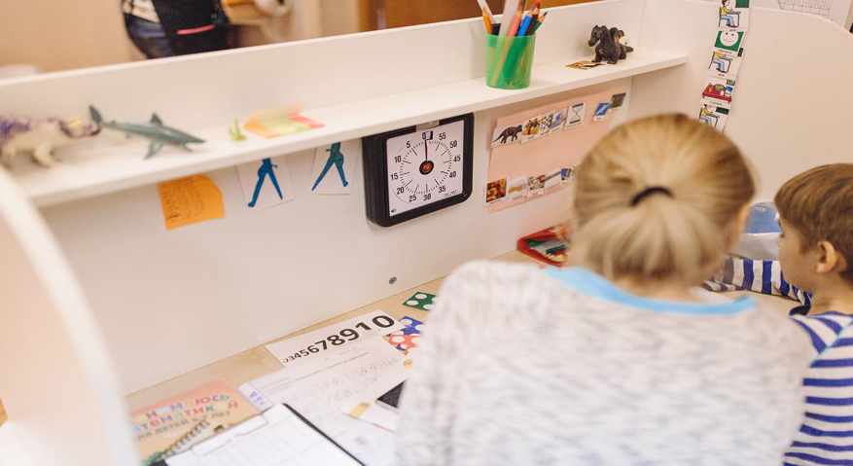
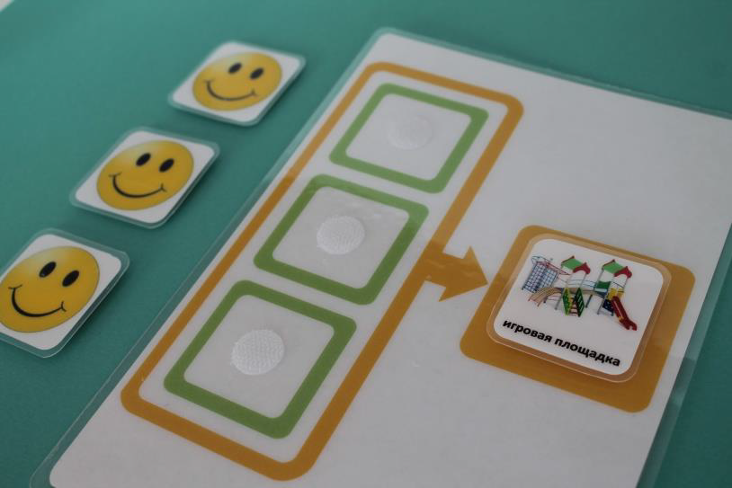
Организация занятий
Быстрый переход от одного задания к другому.
-Материал подбирается исходя из интересов ребёнка и ориентации на практическое применение.
-Дозированное введение нового материала, как расширение стереотипа.
-Использование наглядных схем и моделей.
-Работа с эмоциями.
-Работа с родителями .
Использование таймеров, систем поощрения, визуальных подсказок, визуальное расписание.

Slide 10
Основные этапы логопедической работы
I Предварительный этап .
II Этап обучения понимания речи .
III Этап обучения экспрессивной речи.
IV Этап Дальнейшее развитие речи.
V Этап Обучение чтению.

Slide 11
1. Предварительный этап работы.
установление эмоционального контакта;
адаптационный период;
формирование взаимодействия логопеда с ребёнком;
определение средств, способных привлечь внимание ребёнка (вестибулярные, тактильные, сенсорные);
формирование первичных учебных навыков.

Slide 12
2. Этап обучения понимания речи
выполнение инструкции «Дай»;
выполнение инструкции «Покажи»;
формирование навыков, касающихся понимания названий действий.

Slide 13
3. Этап обучения экспрессивной речи
обучение использовать указательный жест для выражения своего желания;
- обучение произносить название предмета;
обучение словам, выражающим просьбу : «Дай», «Помоги», «Открой» и т.д.
- обучение выражать согласие или несогласие с чем-либо.

Slide 14
4. Этап дальнейшее развитие речи
Функциональное значение предметов.
Обучение отвечать на вопросы о себе.
Обучение пониманию признаков предметов (цвета, размера и т.п.).
Обучение отвечать на вопрос «Где?».
Работа над увеличением числа спонтанных высказываний.

Slide 15
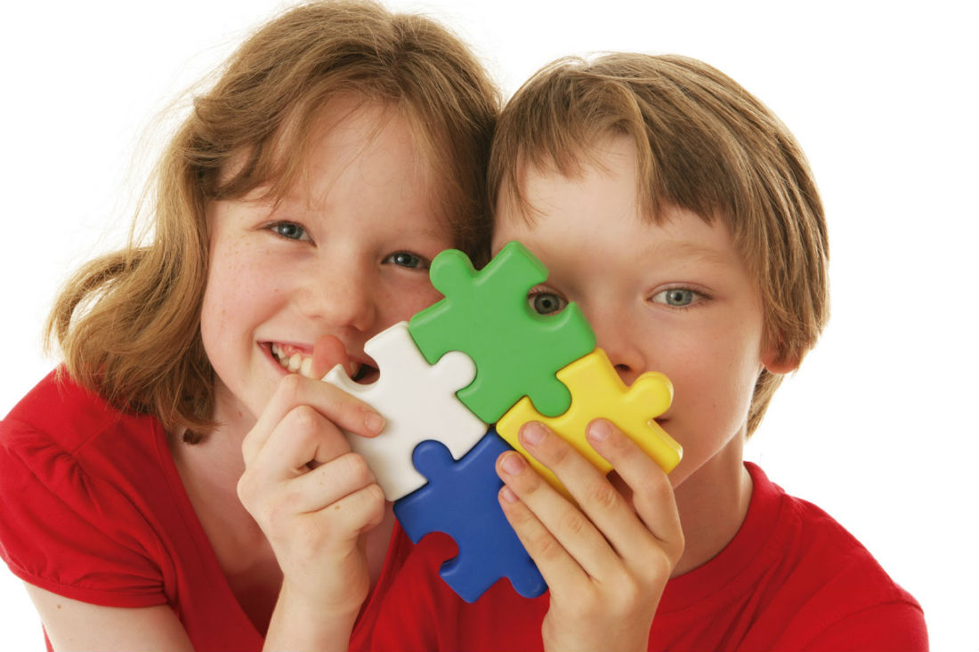
5. Этап обучение чтению
— аналитико-синтетическое (побуквенное) чтение;
— послоговое чтение;
— глобальное чтение.
На всех этапах работы для логопеда часто более важно сформировать у ребёнка желание общаться, чем добиться усвоения учебного материала.

Slide 16
Метод глобального чтения
Способы обучения чтению:
-глобальное чтение,
-послоговое чтение,
-аналитико-синтетическое чтение.
При обучении чтению детей с РАС в начале,при изучении букв можно ориентироваться на хорошую непроизвольную память ребёнка. Далее наиболее адекватной является методика «глобального чтения».Так как научившись складывать буквы и слоги дети с РАС долгое время могут читать«механически» без понимания смысла, увлекаясь процессом соединения букв и слогов(фактически используя его для аутостимуляции).
Метод широко использовался приобучении глухих детей (КорсунскаяБ.Д.,ЛеонгардЭ.И.)

Slide 18
Обучение «глобальному чтению»

Slide 19
Чтение слоговых таблиц из открытых слогов. Таблицы изготавливаются по принципу лото с парными картинками.

Slide 20
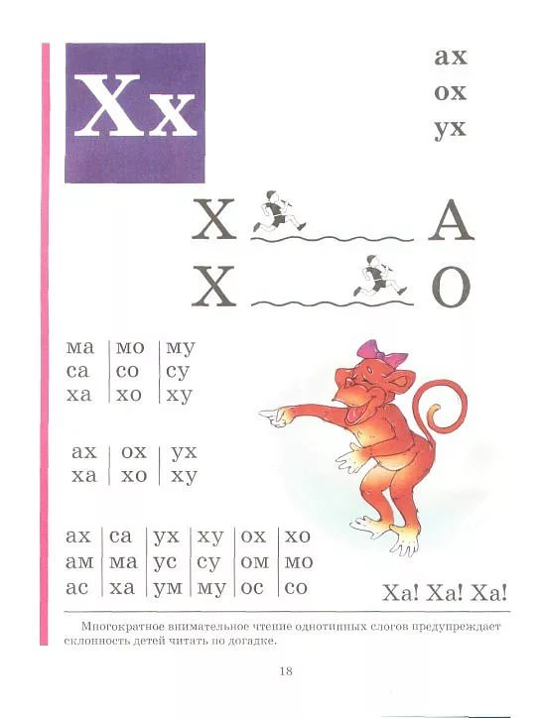
Букварь А.А.Жуковой

Slide 21
Методика Л.Г. Нуриевой

Slide 22
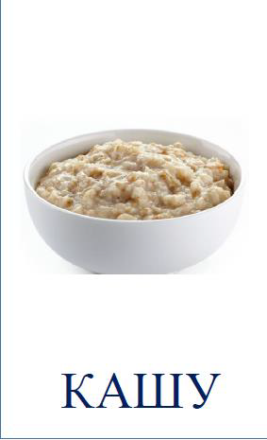
Игры для формирования речи
В речи детей с РАС часто отсутствуют глаголы, а пиктограммы с подписью помогают научиться употреблять глаголы сначала с помощью картинки, а потом и самостоятельно.

Slide 23
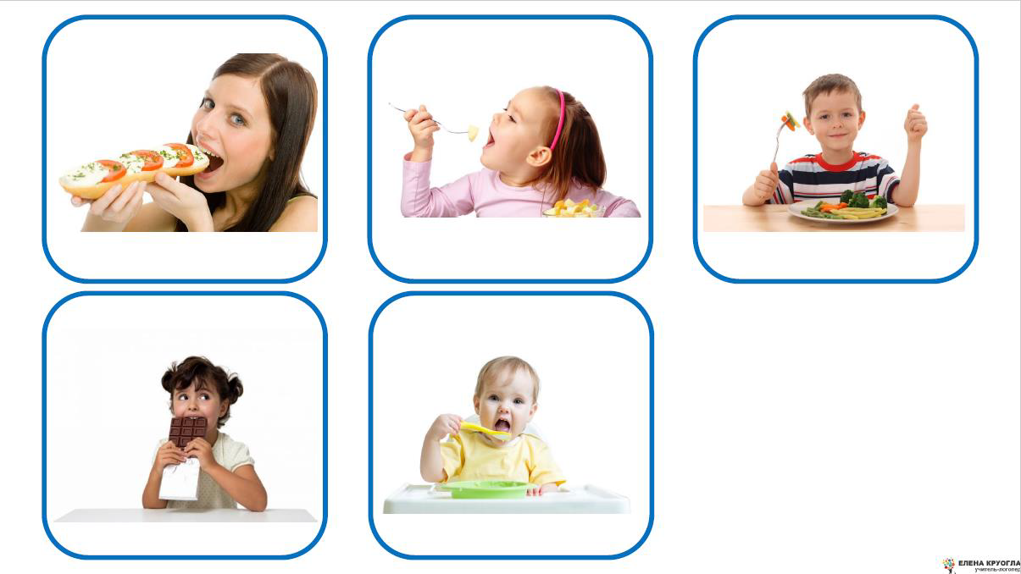
Вводим в речь глаголы

Slide 24
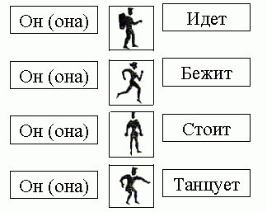
Вводим в речь местоимения

Slide 25
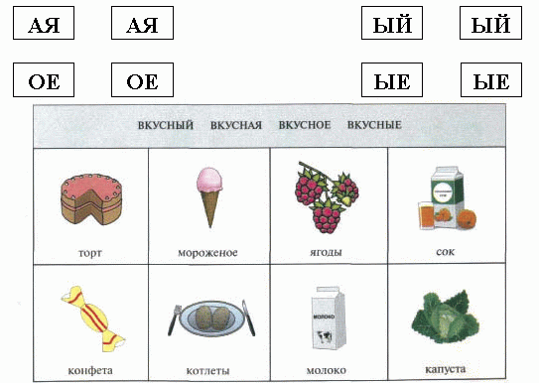
Прилагательные
На большой карте с изображением продуктов питания (используются карты из различных лото) под картинками печатаются соответствующие слова.
На квадратиках подходящего к картинкам размера крупно пишутся окончания прилагательных «вкусный» или «душистый» (в одном пособии отрабатывается только одно из прилагательных). Педагог спрашивает ученика: «Огурец — какой?» «Мороженое — какое?» Ребенок отвечает: «Вкусный». «Вкусное». Потом находит нужное окончание прилагательного и кладет карточку на картинку со словом.
Окончания:

Slide 26
Игра «Мальчик рисует»
согласование слов в роде, числе и падеже.
На первых порах используем карточку с изображением действия и подписью и предметные картинки в единственном числе (женского и мужского рода).

Slide 27
Игра «Мальчик рисует»
Усложняем задачу
-Согласование слов во множественном числе с одинаковыми окончаниями.
-Согласование одного и того же слова в единственном и множественном числе.
-Согласование более сложных для словообразования форм слов.

Slide 28
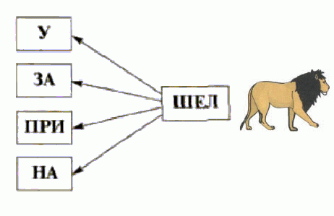
На альбомном листе печатается глагол «шёл», к нему подбирается картинка. На отдельных карточках пишутся приставки У-, ЗА-, ПОДО-, ОТО-, ДО-, ПЕРЕ-, ПРИ-, ПО-. Ребенок придвигает приставки к глаголу и прочитывает как изменяются слова с изменением приставки.

Slide 29
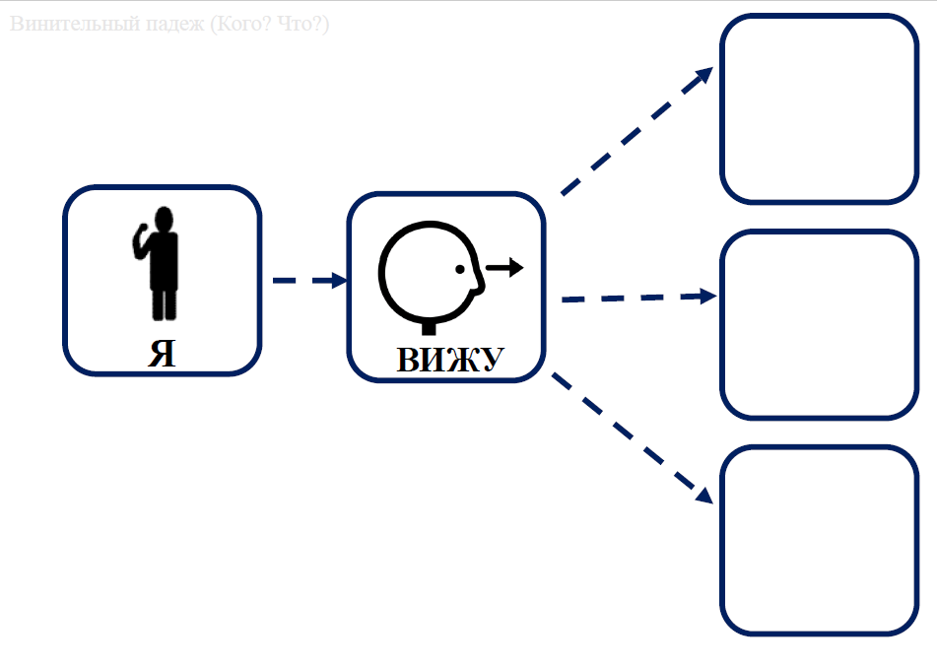
Игра «Формирование фразы»
Формирование фразы из трёх слов с использованием глагола.
-Согласование слов в разных падежах.
-Употребление местоимения «Я».

Slide 30
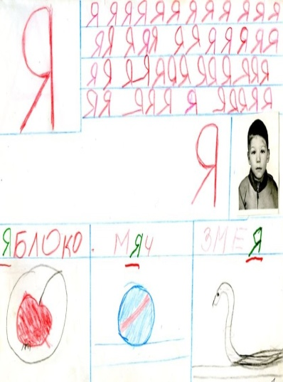
Создание «Личного букваря»
Изучение букв начинать с буквы «Я», а не с «А»
Фото ребенка
Переходить к буквам из
Имени ребенка (подписать свою фотографию)
Затем последовательное изучение букв
«М» «А» (фотография мамы)
Буквы можно вводить с личным опытом ребенка
С его семьей, предметами его любимых игр и занятий

Slide 31
Компьютерные игры

Slide 32
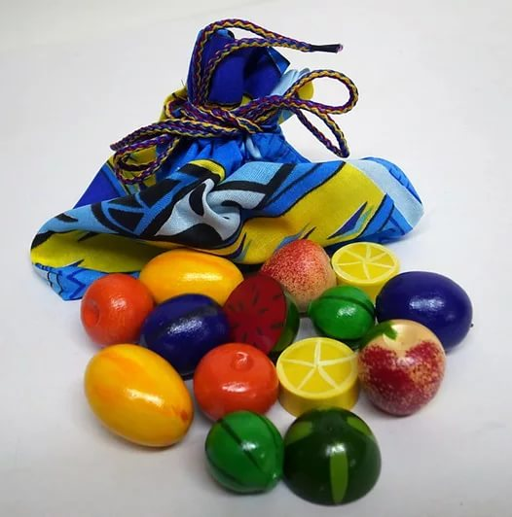
«Волшебный» мешочек с буквами или предметами.

Slide 33
Пескотерапия

Slide 34
Арт-терапия: совместное рисование

Slide 35
Сказкотерапия
Развитие способности понимания речи, формирование речевого мышления.
-Развитие связной речи.
-Развитие способности к пересказу, последовательному изложению событий.
Развитие способности составления самостоятельного рассказа по серии картинок.
-Привитие интереса к совместному и самостоятельному чтению.

Slide 36
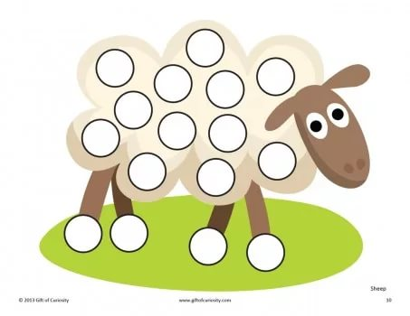
Пластелинография

Slide 37
Су-джок

Slide 38
Таким образом
логопедическая работа с детьми с РАС должна проходить определенным образом:
1. Логопедической работе предшествует адаптационный период, в ходе которого изучаются анамнестические сведения, составляется протокол речевого развития и проводится наблюдение за свободным поведением ребенка.
2. Очень важно установить эмоциональную связь с ребенком Нельзя быть слишком активным, навязывать ребенку взаимодействие и задавать прямые вопросы, если не достигнут контакт.
3. В помещении, в котором проводится логопедическая работа не должно быть предметов, отвлекающих ребенка, помнить о безопасности, так как некоторые аутичные дети импульсивны, двигательно беспокойны, и у них иногда возникают эпизоды агрессии и самоагрессии.
4.Программа по коррекции речевых нарушений разрабатывается совместно со всеми специалистами, работающими с ребенком.
5 Следует решить индивидуально для каждого ребенка вопрос о применении зеркала, логопедических зондов.
6 Логопедическая работа по коррекции речевого развития должна быть последовательной, терпеливой и иногда очень длительной.
Не стоит пытаться научить ребенка всему сразу, лучше сначала сосредоточиться на одном наиболее доступном ему навыке, постепенно подключая его к наиболее простым операциям в других, часто повторяющих бытовых ситуациях.
При правильно построенной работе дети с РАС могут достигать неплохих

Slide 39
Пожелание
Тем, кто хочет помочь аутичным детям хочется пожелать терпения в понимании тех, кто так не похож на нас.
Ведь в нашу с вами жизнь «эти дети приходят проверить нас с вами на человечность»
(Р.Шнайдер – педагог и философ).

